Slide 1
«Жизнь первобытного человека»
Выполнила: Ульянова Л.А.

Slide 2
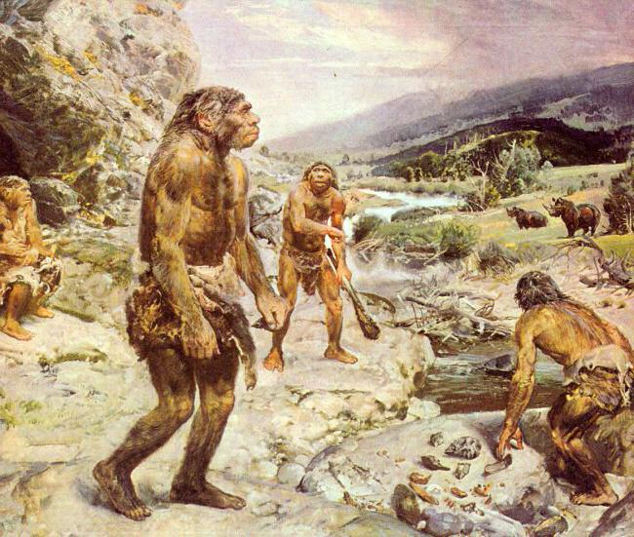
Давным-давно это было. На нашей зелёной и цветущей планете, где уже жили разные животные и птицы, появился человек. У человека не было ни острых зубов, ни когтей, он не умел летать. Правда, он был быстр, ловок и сообразителен, был похож на крупную обезьяну, ходил на двух ногах, а не на 4-х, как животные, но, при этом, сильно наклонялся и походка была прыгающая. Руками он мог хватать, ударять, копать.

Slide 3
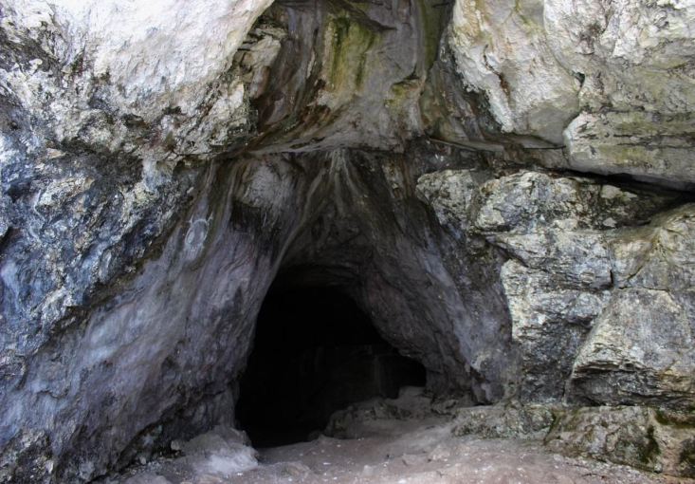
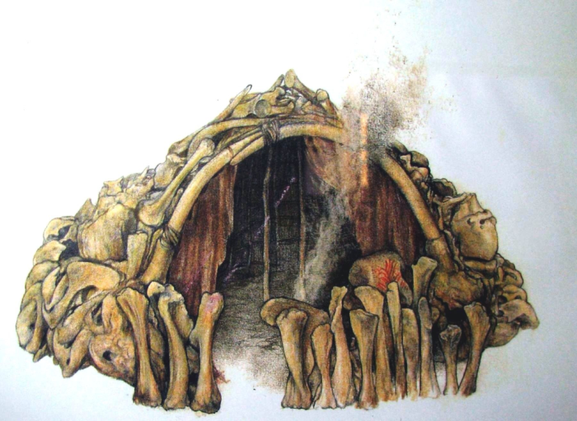
Жилье первобытного человека
Жили первобытные люди - в хижине, в пещере. Там, где были горы, люди жили в пещерах. Где гор не было, строили себе хижины из костей, палок и шкур животных.

Slide 4
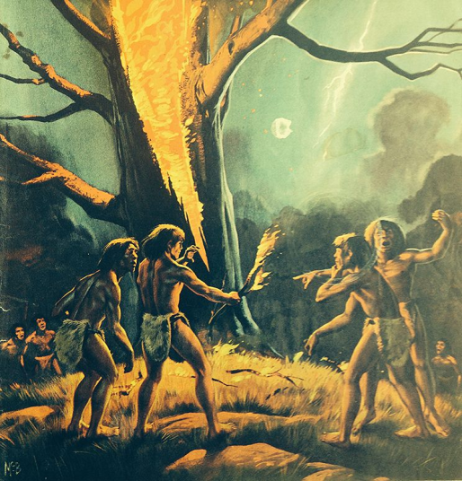
Первый огонь
В древности люди не умели сами добывать огонь. Они ждали, когда молния ударит в дерево и подожжёт его. Тогда они брали горящую ветку и разводили костёр в своём жилище. А чтобы огонь не погас - день, и ночь подкладывали ветки и сучья в костёр. Огонь обогревал, оберегал от диких зверей, помогал готовить еду.

Slide 5
«Покорение огня»
Позднее, поняли. чтобы добыть огонь, нужно набрать сухой травы или моха, стукнуть кремень о кремень – выскочит огненная искра. Она подожжёт мох и загорится огонь. Только нужно стучать осторожно, чтобы не пораниться. Именно из-за серы и появляется искра. А там, где нет кремния, пользовались сухой палочкой дерева. Вниз подкладывали сухую траву, на неё ставили палочку и тёрли её между рук. Палочка нагревалась, трава загоралась.

Slide 6
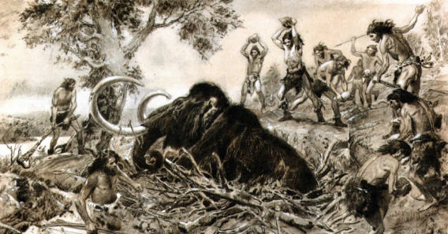
Охота первобытного человека
Сначала надо найти тропинку, по которой звери ходят на водопой, водички попить. Потом выкопать там большую яму, вниз колья острые вкопать, а сверху веточек накидать, чтобы яму незаметно было. Самим же надо спрятаться в засаде. Как зверь появится, нужно закричать, зашуметь . Зверь испугается и побежит по тропинке, провалится в яму-ловушку прямо на кол. Тут сидящие в засаде должны выбежать, да копья и камни свои прямо в зверя бросить. Да, осторожно, близко к яме подходить нельзя.

Slide 7
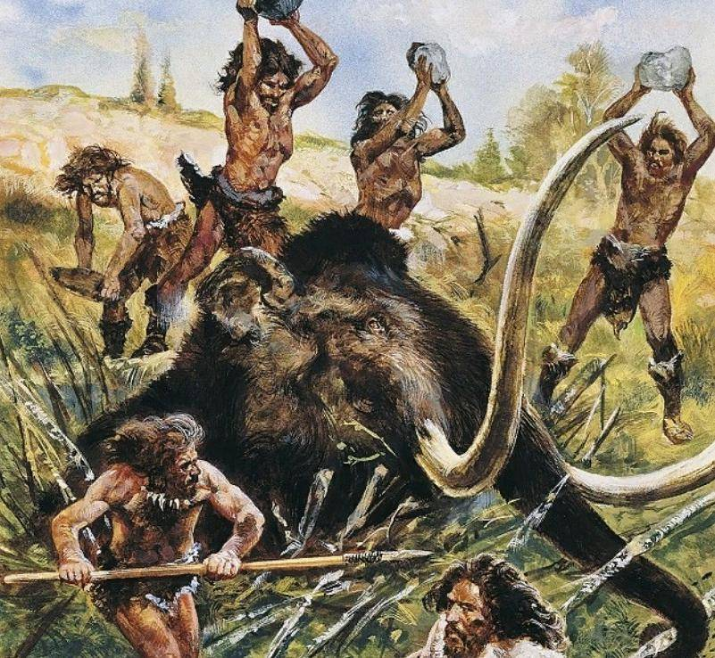
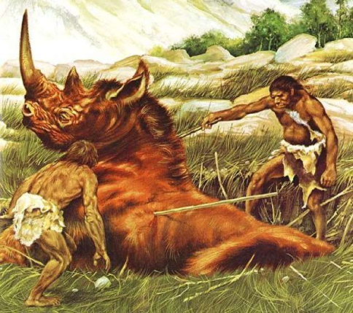
Охота первобытного человека

Slide 8
Рыбалка первобытного человека
В древние времена рыбаки не пользовались привычными удочками, а рыбу ловили– гарпунами, а порой и вовсе при помощи метаний камней с целью оглушить рыбу. К счастью людей в те времена было еще мало, а рыбы наоборот еще водилось в изобилии и первобытным рыбакам древности удавалось ее ловить и таких нехитрым методом.

Slide 9
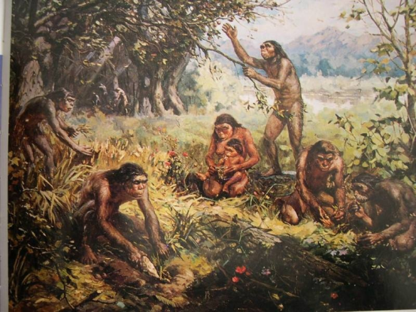
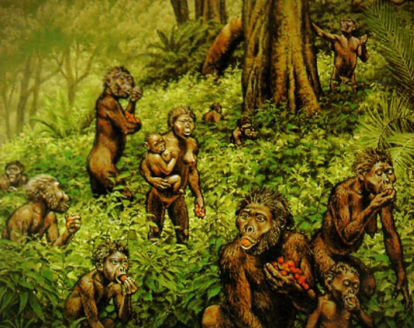
Собирательство
Большую часть рациона составляла растительная пища. Сбором даров природы занимались женщины и дети, взрослые мужчины были заняты на охоте. В пищу шли яйца птиц, плоды деревьев, орехи и ягоды, мед и даже некоторые виды насекомых. В поисках корений древний человек раскапывал землю, а, чтобы облегчить процесс их добычи, изобрел одно из первых орудий труда- палку-копалку.

Slide 10
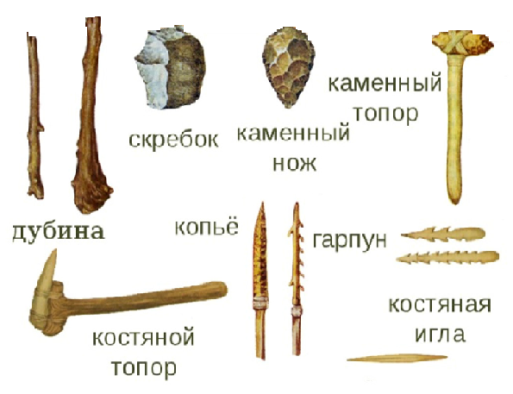
Орудия труда

Slide 11
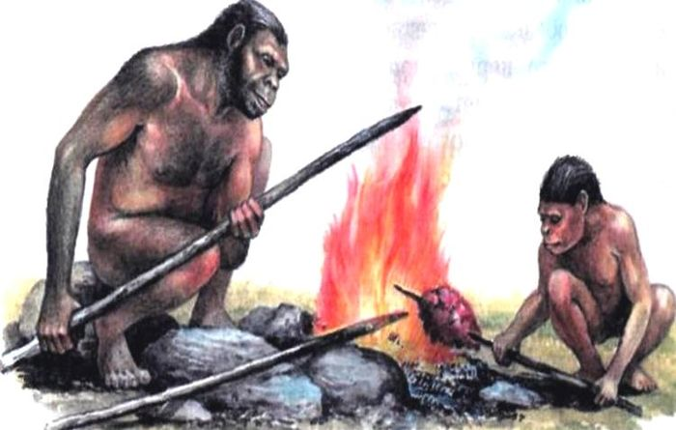
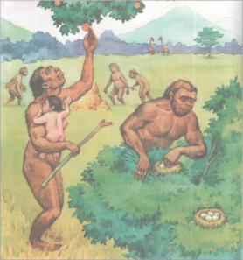
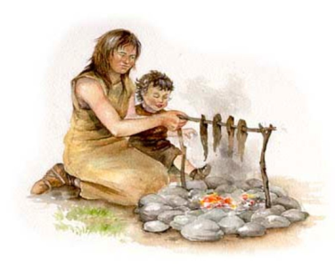
Пища первобытного человека
Изначально древние люди питались в основном растительной пищей. Постепенно такое в меню стали разбивать мясными блюдами и рыбой. Появление мяса в рационе человека появилось благодаря развитию охотничьих навыков.

Slide 12
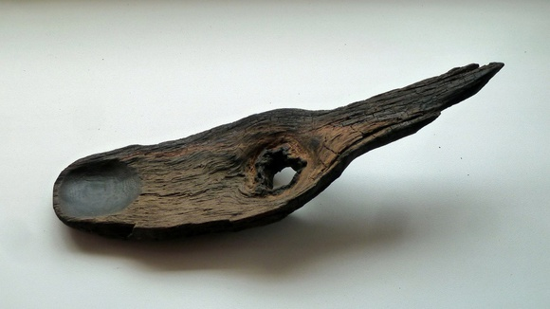
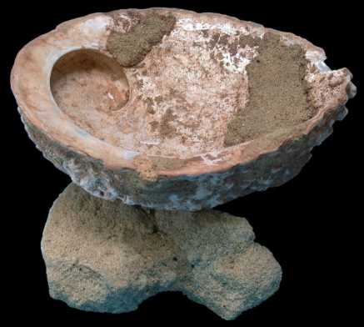
Посуда
Поначалу древние люди обходились без посуды. Овощи и фрукты ели сырыми, а мясо жарили на огне и ели его руками. Но очень скоро поняли, что это не очень удобно. Еда с огня была очень горячая, и нужно было съесть сразу все, ведь положить остатки еды было некуда. Свою первую посуду первобытный человек начал делать из коры, камня и дерева. Но вся эта посуда была неудобной, в ней нельзя было готовить, нельзя хранить жидкости.

Slide 13
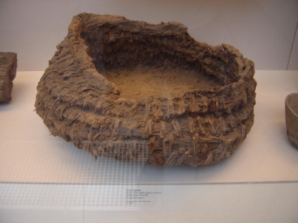
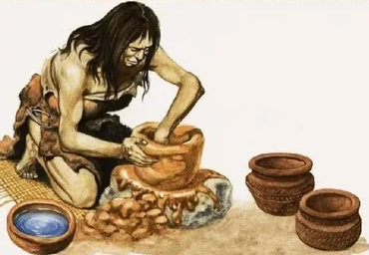
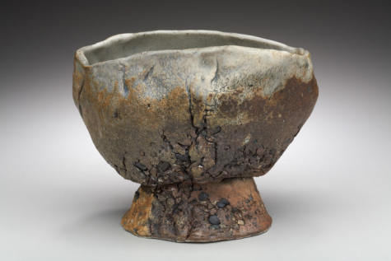
Потом люди научились плести корзины из прутьев, а для прочности обмазывать эти корзины глиной. Корзинки оставляли сушиться на солнце – это позволяло им стать прочными. Получалась первая посуда, в которой можно было хранить сухие продукты, например, крупу. Воду туда наливать было нельзя – глина сразу же размокала. Глиняная корзинка случайно попала в костер, и люди увидели, что после обжига она стала очень крепкой. Теперь в ней можно было хранить жидкости и даже варить что-то на огне.

Slide 14
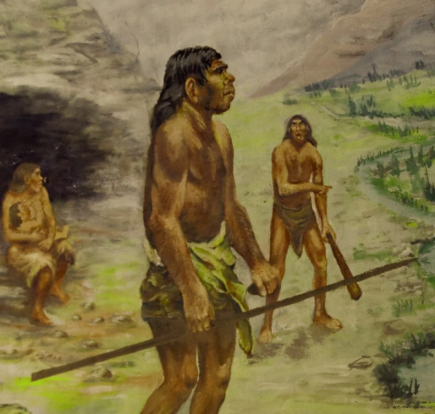
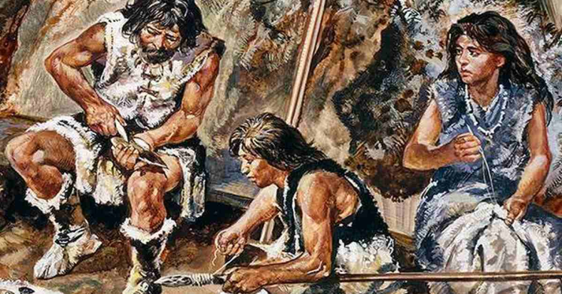
Одежда первобытного человека
Звериные шкуры или растительные материалы переплетали, образуя куски, набрасывали на плечи или бедра, завязывали или обматывали вокруг тела.

Slide 15
Община
Первобытные люди жили стадами. Это было – человеческое стадо. У него был свой вождь и старейшины - старые мудрые люди, которые обучали молодых, как делать оружие, собирать плоды и многому другому.

Slide 16
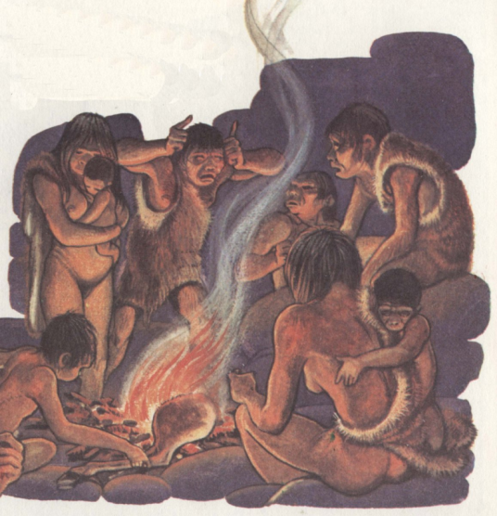
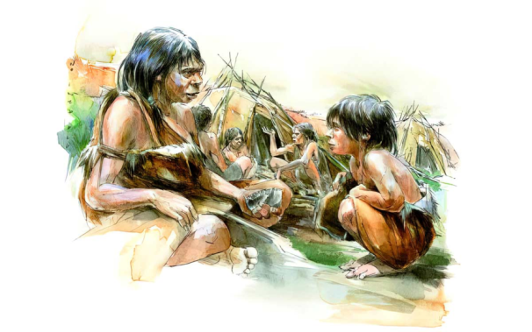
Общение первобытного человека
Вот собрался наш человек на охоту, как позвать других? Можно позвать жестами. Можно позвать мимикой (подмигивание). А можно голосом. (Эй! У-у-у!) Сначала древние люди общались звуками.

Slide 17
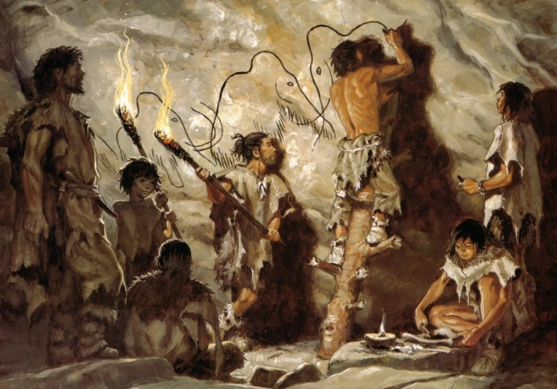
А еще они рисовали различные рисунки на камнях, на скалах, которые их окружали. Первобытные люди рисовали древесным углем, а также сочными корешками и стеблями растений, или острым камнем выцарапывали фигурки на стенах скал и пещер. С помощью рисунков древние люди передавали различную информацию друг другу. Рисунки, которые рисовались на скалах, называют наскальной живописью.

Slide 18
«Эра кайнозойская» (Климентьева А.)
Эра кайнозойская –
Очень древний век,
Появился в Африке
Древний человек.
Небольшого роста,
С некрупной головой,
Жил человек в пещерах
Он спешил домой.
Жил герой наш в стаде,
Где каждый за себя.
Но были ему рады,
По дружбе и любя.
Кто он? Обезьяна?
А может человек?
Никто не знал ответа,
В тот далекий век.
Наш африканский предок,
Ходил на двух ногах.
Длинными руками,
Искал еду в лесах.
Он ел плоды растений,
Коренья трав он ел,
Он лазил по деревьям,
И многое успел.
Охотился на мамонтов
каменным копьём,
При помощи молнии,
разжигал костёр,
В развитии успел он,
Пройти огромный путь,
Ты, человек разумный,
О прошлом не забудь!

